Slide 1
GuziecCheckers
Rozpoznawanie obrazu z gry w warcaby oraz wizualizacja stanu gry na komputerze.
Tomasz Braczyński
Daniel Hildebrand
Mateusz Korolow

Slide 2
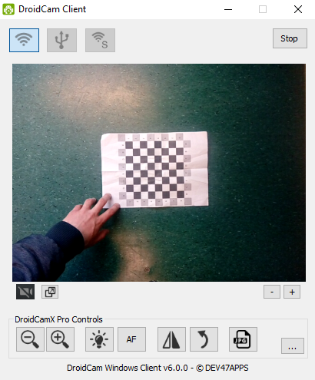
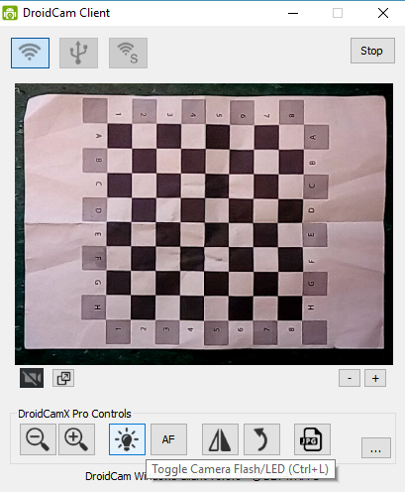
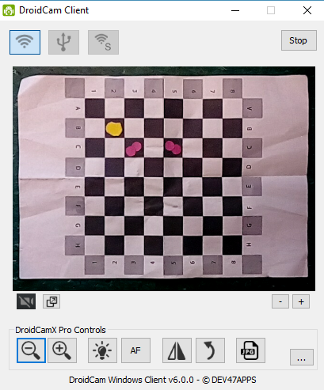
Ustawienie kamery na przykładzie DroidCam

Slide 3
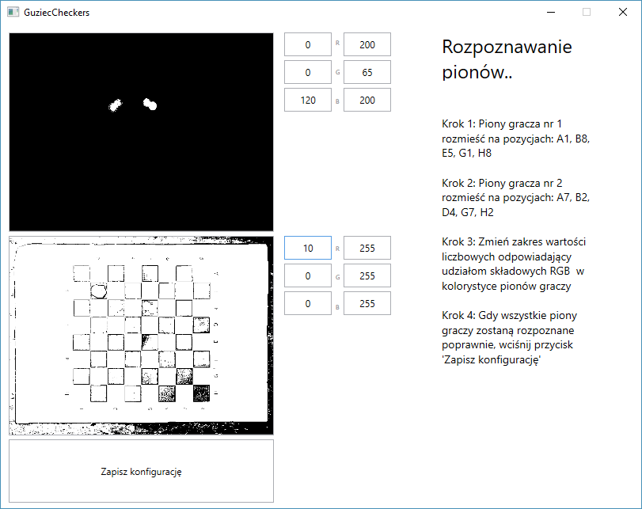
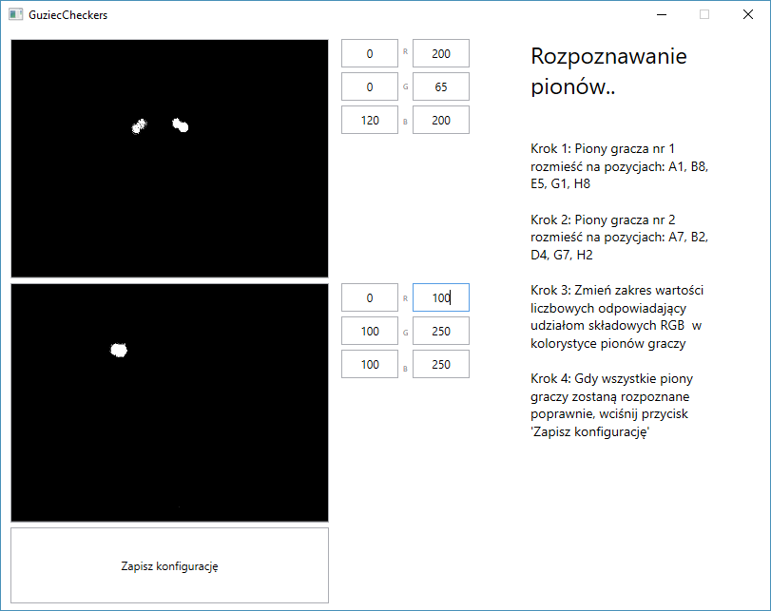
Panel kalibracji – wybór barw pionów

Slide 4
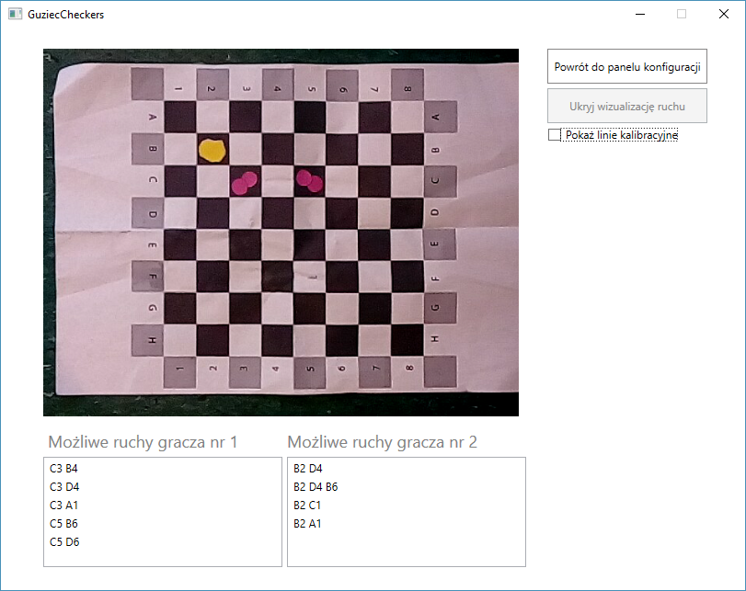
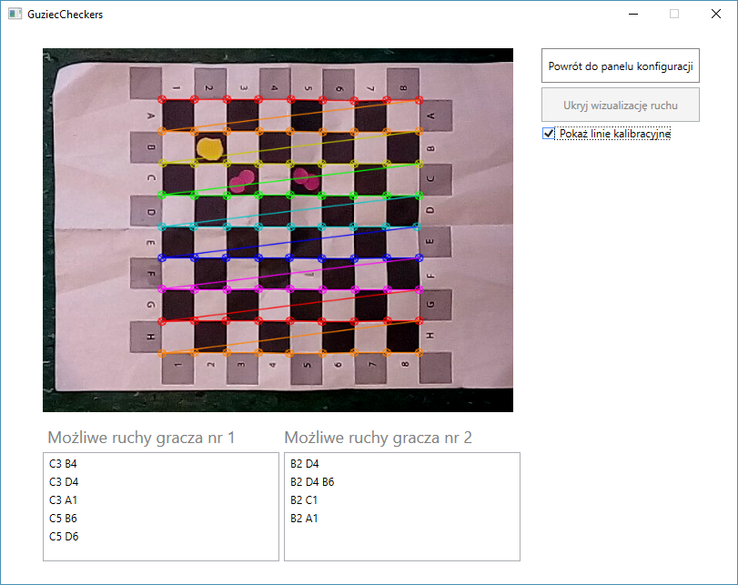
Panel główny – wykryta plansza oraz piony

Slide 5
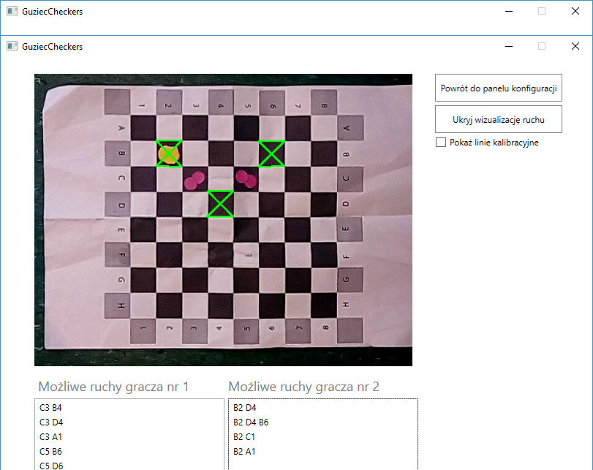
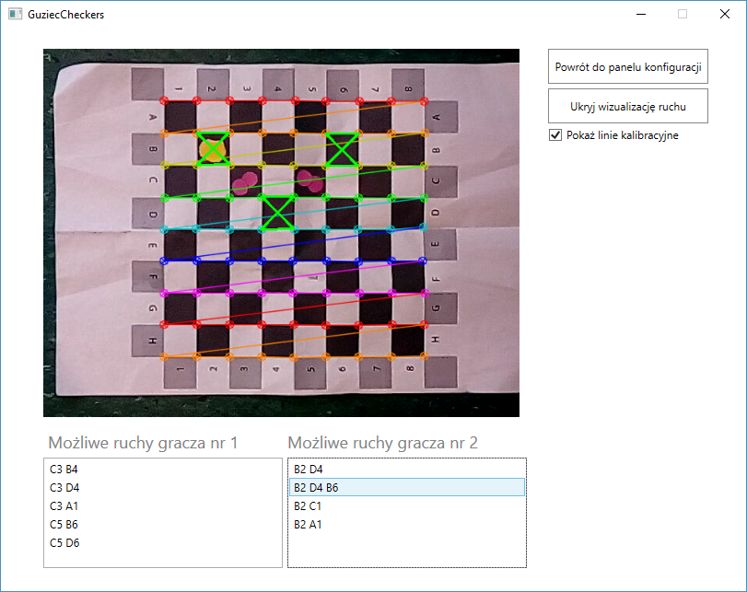
Panel główny – podpowiedź ruchu

Slide 6
Dziękujemy za uwagę! ☺

